Slide 1
OCEÁNIE

Slide 2
Oceánie
= ostrovy a souostroví v Tichém oceánu
dělí se na Mikronésii, Melanésii a Polynésii
mnoho ostrovů není obydleno
dříve kanibalismus – většinou z nedostatku potravy
problémy: velké množství turistů, masivní rybolov, znečištění, vzestup hladiny oceánu
Aktivita: Vyhledej na internetu, co je to kanibalismus a jestli se s ním můžeme setkat i v dnešní době.

Slide 3
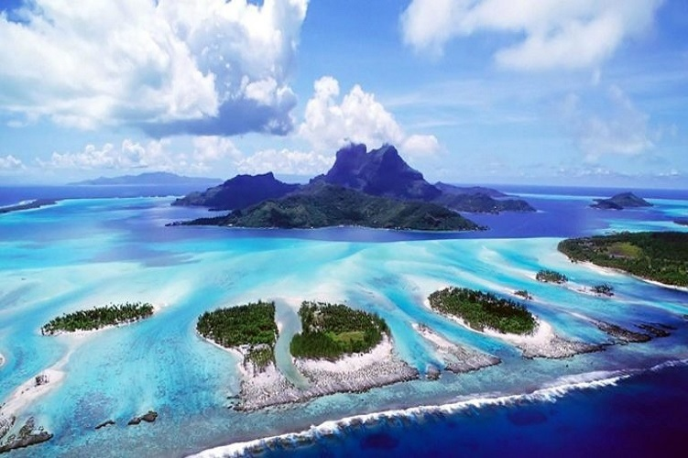
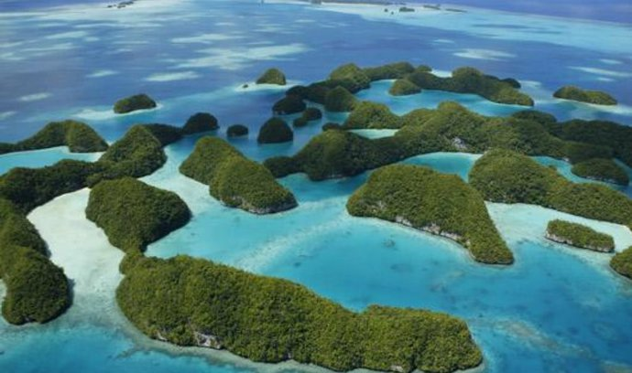
Mikronésie
drobné korálové a sopečné ostrůvky
např. Marshallovy ostrovy

Slide 4
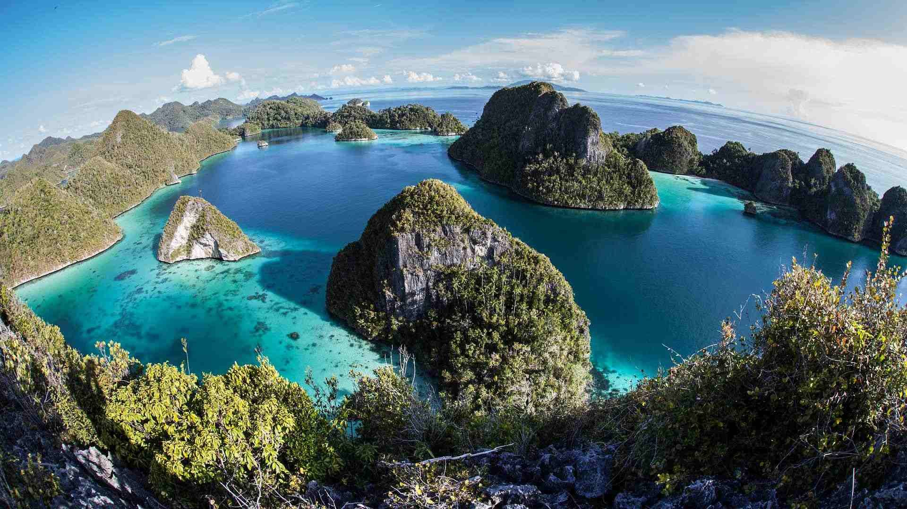
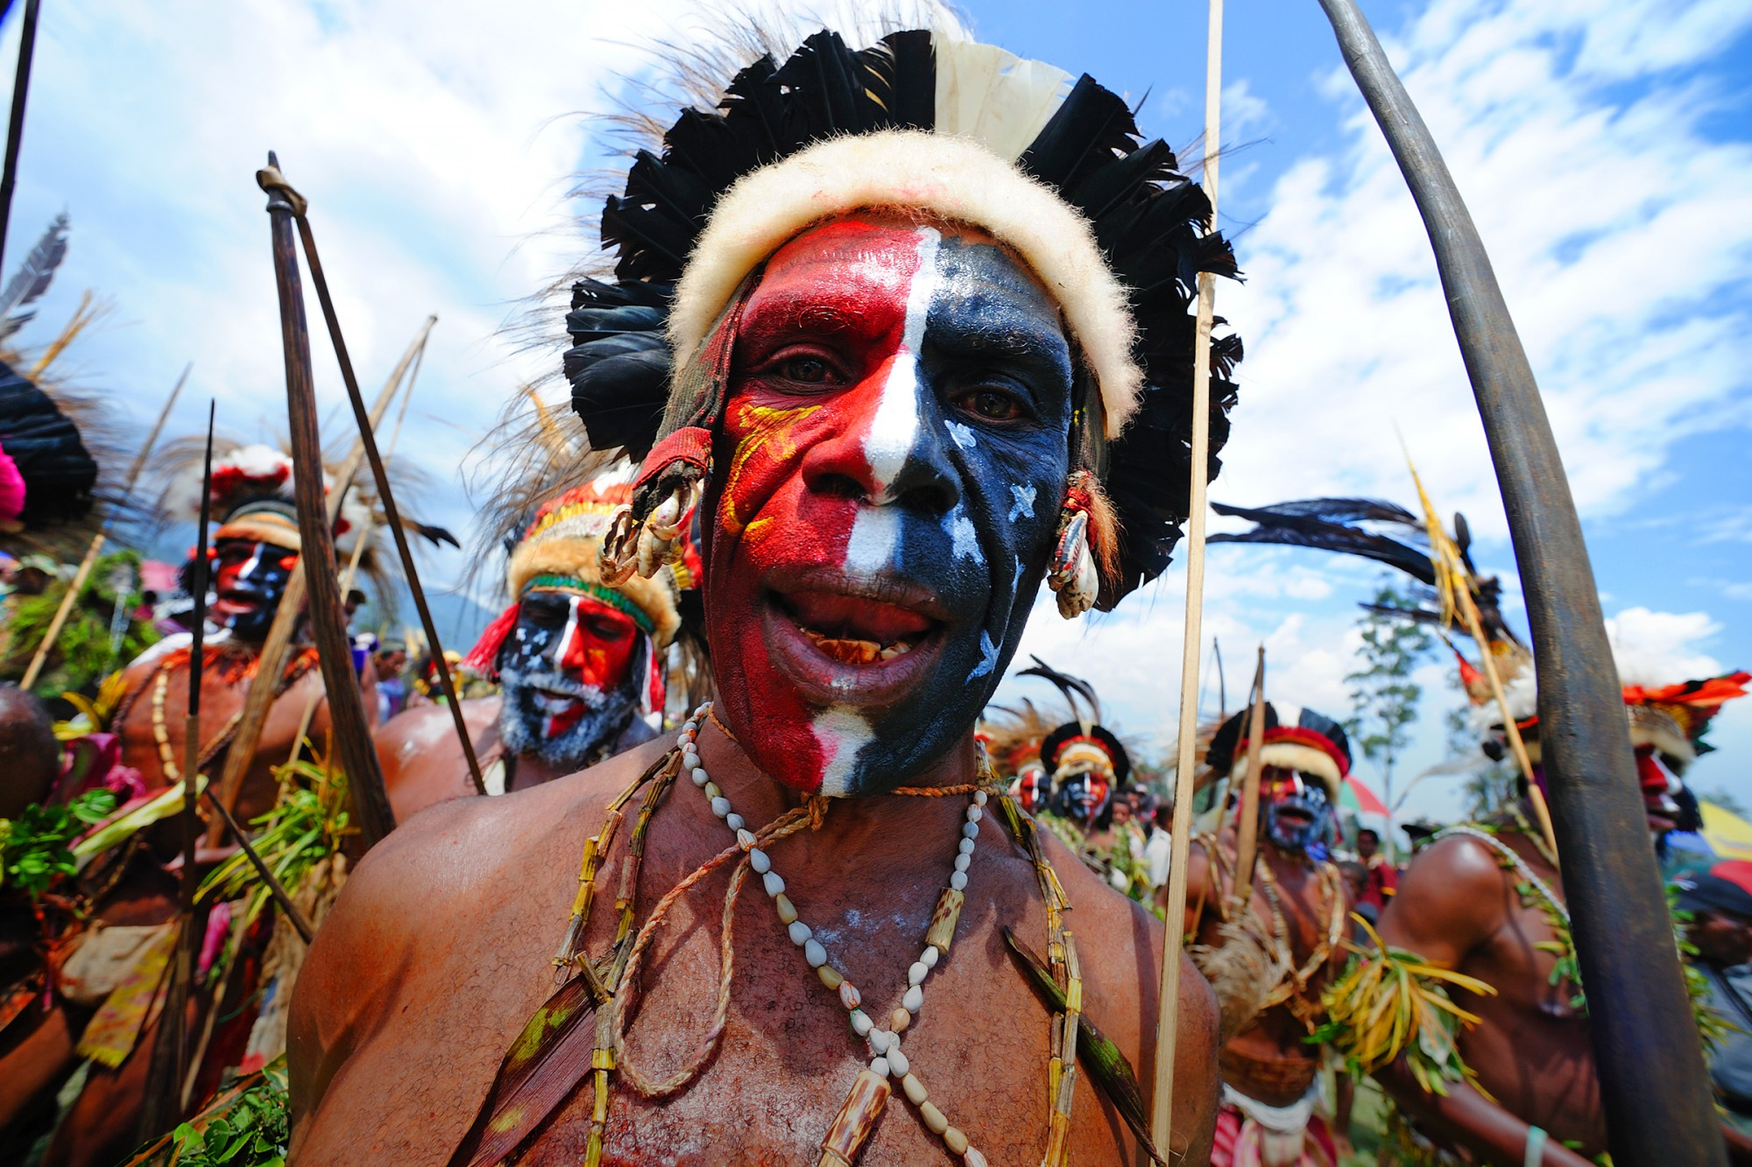
Melanésie
většinou velké hornaté pevninské ostrůvky
např. Papua – Nová Guinea

Slide 5
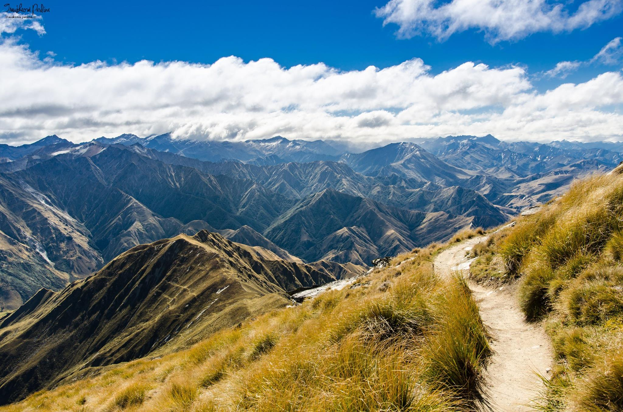
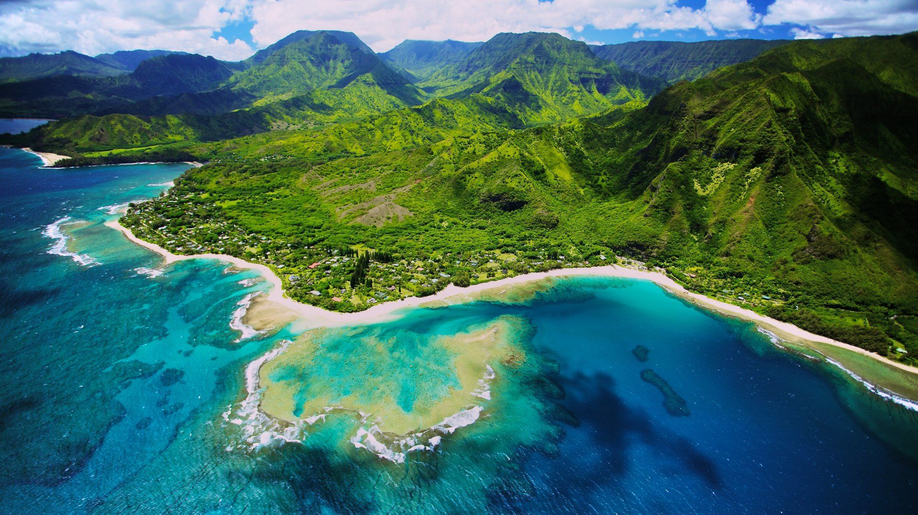
Polynésie
sopečné a korálové ostrovy
např. Havajské ostrovy, Nový Zéland

Slide 6
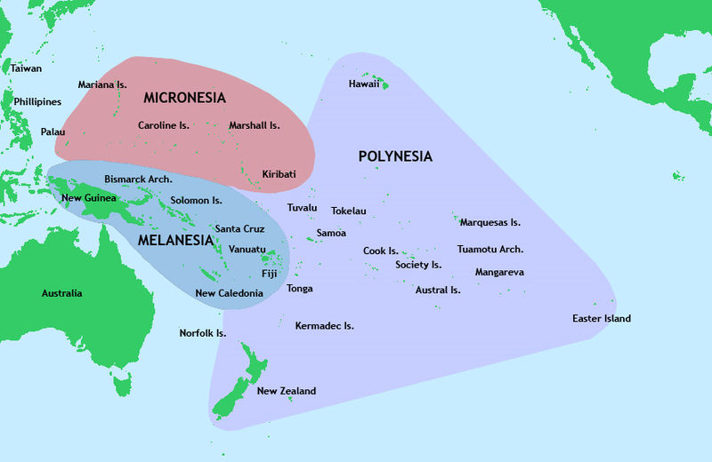

Slide 7
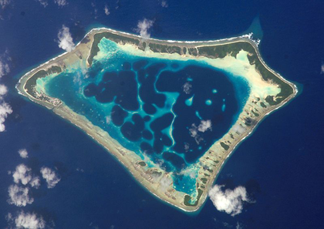
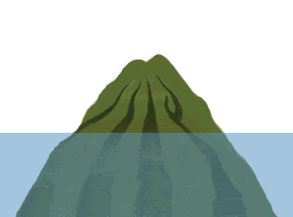
Zajímavost: Jak vzniká atol
Kolem sopečného kužele se začnou tvořit korály a samotná sopka se vlivem eroze zmenšuje -> vzniká tak kruhovitý korálový útes = atol, který obklopuje lagunu

Slide 8
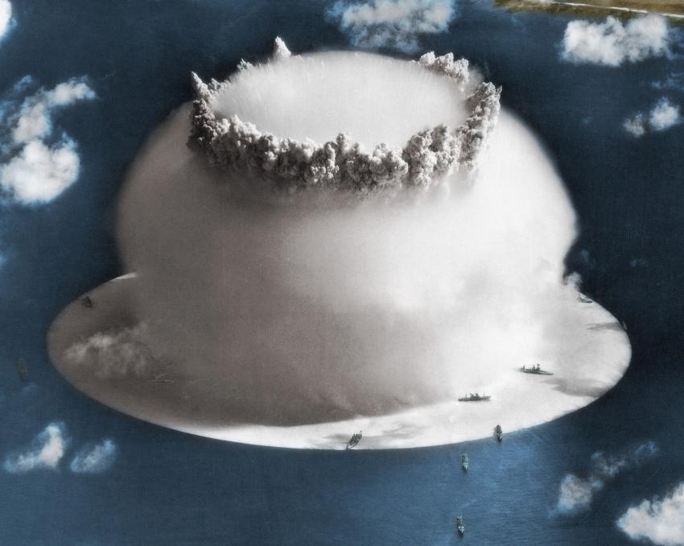
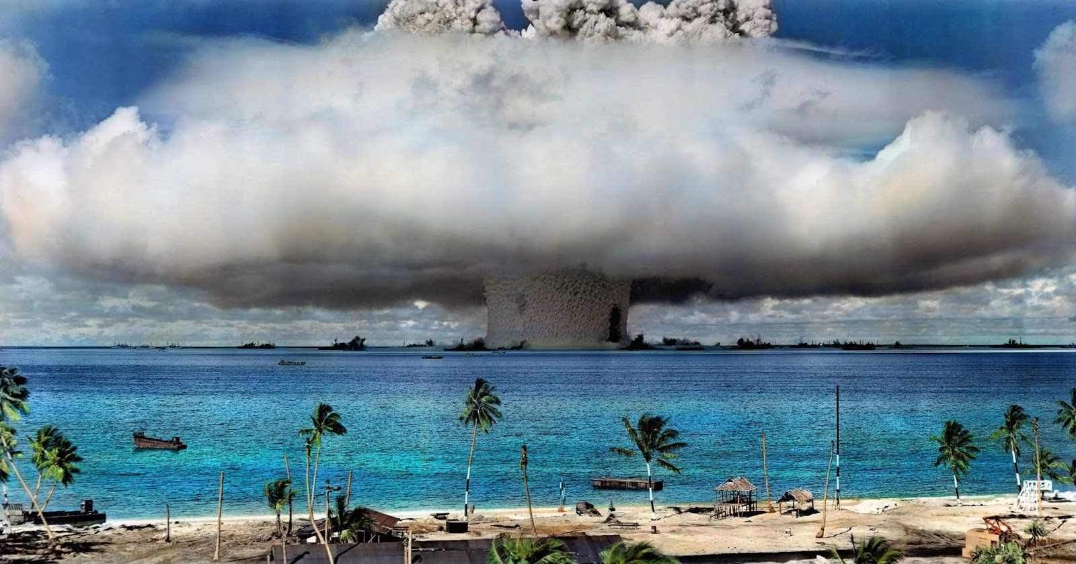
Zajímavost: Atol Bikini
neobydlený atol, který je součástí Marshallových ostrovů
v letech 1946-1968 zde bylo provedeno 23 zkušebních jaderných výbuchů
v roce 2010 byl zapsán na seznam kulturního dědictví UNESCO

Slide 9
Odkazy na zajímavá videa:
Bomba, která mohla zničit lidstvo: https://www.youtube.com/watch?v=sRvCy4fc8pA
Výbuch atomové bomby – Bikini: https://www.youtube.com/watch?v=d1up-TRMxdo
Papua New Guinea: https://www.youtube.com/watch?v=4BUHbstyaLQ

